Slide 1
CAPSTONE_011V — INGENIERÍA EN INFORMÁTICA • DUOC UC
FerreMundo
Seguimiento Semana 8 — Proyecto Ferretería ConstruMax
INTEGRANTES DEL EQUIPO
PROFESOR GUÍA
Alan Cruz (Jefe de Proyecto)
Fernando Gonzalo Herrera Francesconi
Jonatan Gordillo (Desarrollo & QA)

Slide 2
MARCO DE TRABAJO
Metodología del Proyecto
MODELO SELECCIONADO: METODOLOGÍA WATERFALL
“Waterfall es una metodología de desarrollo secuencial, donde cada etapa se planifica y completa antes de avanzar a la siguiente.”
Duración total: 18 semanas
SECUENCIA DE LAS 6 ETAPAS DEL PROYECTO
1. Levantamiento y Diseño
2. Desarrollo ★
3. Integración
4. QA
5. Despliegue
6. Cierre
Completado
Semana 8 (Actual)
Planificado
Planificado
Planificado
Planificado
Control Secuencial de Calidad
Trazabilidad del Proyecto
Validación documental obligatoria y revisión formal previa al paso a la siguiente fase.
Alineación directa entre Especificación de Requisitos (ERS), Modelos UML/BD y Casos de Prueba.

Slide 3
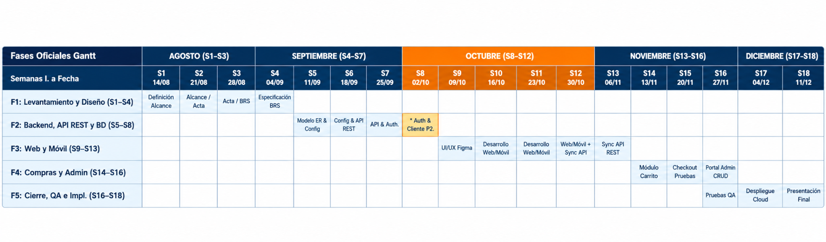
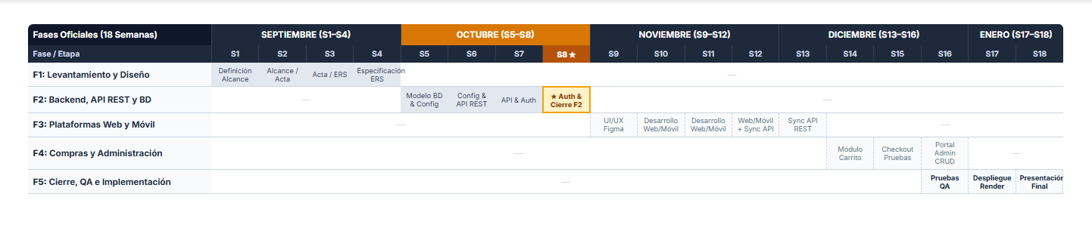
PLANIFICACIÓN GENERAL
Roadmap — Planificación y Avance del Proyecto
✓ Completado (S1–S7)
★ Semana Actual (S8)
○ Planificado (S9–S18)
Fases Oficiales (18 Semanas) | SEPTIEMBRE (S1–S4) | OCTUBRE (S5–S8) | NOVIEMBRE (S9–S12) | DICIEMBRE (S13–S16) | ENERO (S17–S18)
Fase / Etapa | S1 | S2 | S3 | S4 | S5
COMPLETADO: S1 a S7 (F1 Levantamiento + Avance F2 Backend)
SEMANA ACTUAL: S8 (Autenticación y Cierre de Fase 2)
PLANIFICADO: S9 a S18 (F3 Frontend Web/Móvil, F4 Checkout, F5 QA y Cierre)

Slide 4
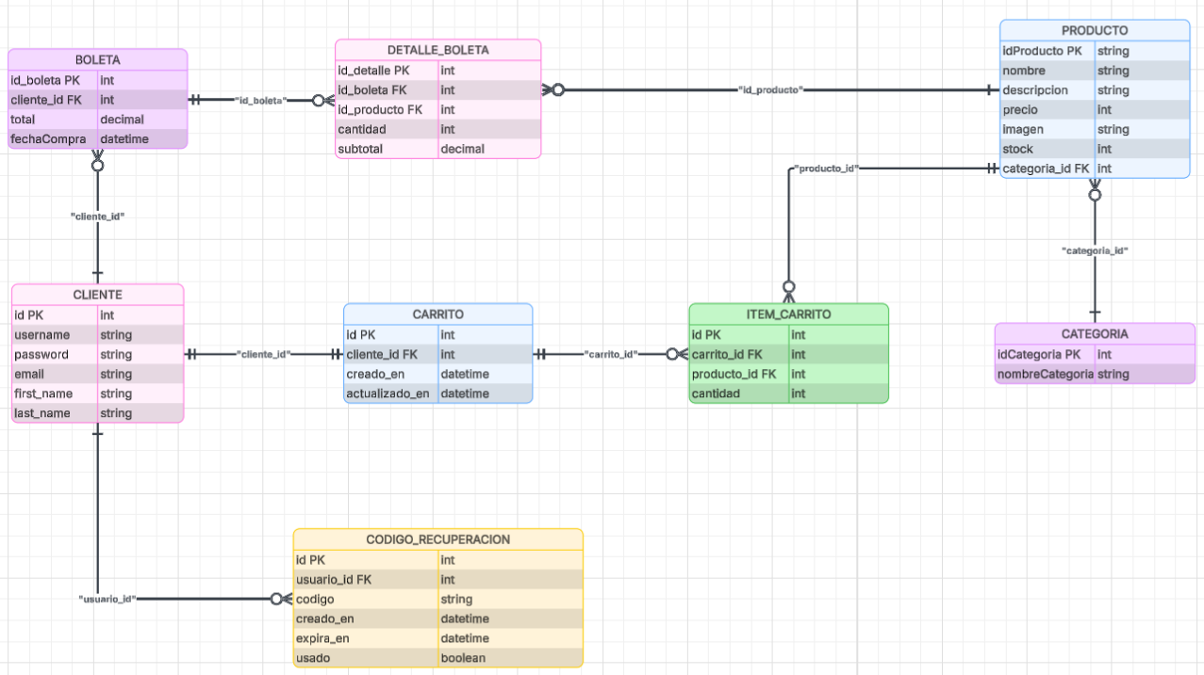

ARQUITECTURA DE PERSISTENCIA
Modelo de Datos
[ INSERTAR AQUÍ IMAGEN DEL MODELO ENTIDAD-RELACIÓN ]
Modelo Entidad-Relación Normalizado — FerreMundo
Entidades de Persistencia Conceptual:
CLIENTE | CARRITO | ITEM_CARRITO | PRODUCTO | CATEGORIA | BOLETA | DETALLE_BOLETA | CODIGO_RECUPERACION

Slide 5
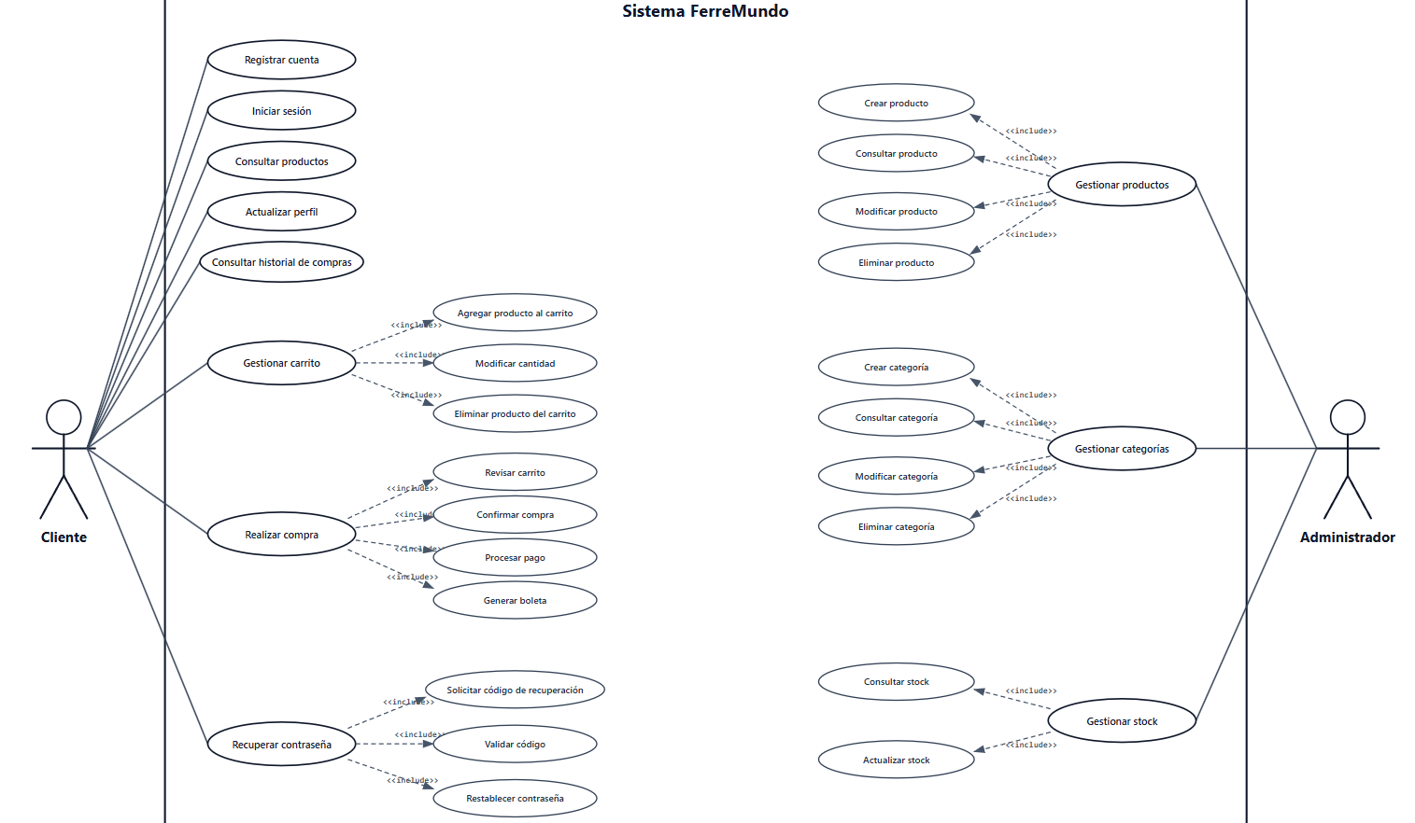

ESPECIFICACIÓN FUNCIONAL
Casos de Uso
[ INSERTAR AQUÍ IMAGEN DEL DIAGRAMA DE CASOS DE USO ]
Diagrama General de Casos de Uso — FerreMundo
Actor CLIENTE:
Registrar cuenta, Iniciar sesión, Consultar productos, Gestionar carrito, Realizar compra, Consultar historial, Actualizar perfil, Recuperar contraseña.

Slide 6
ASEGURAMIENTO DE CALIDAD
Casos de Prueba
ID Caso | Nombre del Caso de Prueba | Requisito Funcional Relacionado (Código y Nombre)
CP-01 | Registro de usuario | RF-01 — Registro de Usuarios
CP-02 | Inicio de sesión | RF-02 — Inicio de Sesión
CP-03 | Consulta y búsqueda de productos | RF-04 — Visualización del Catálogo; RF-05 — Detalle de Producto; RF-06 — Búsqueda de Productos; RF-07 — Filtrado por Categorías
CP-04 | Gestión del carrito y cálculo del total | RF-08 — Agregar al Carrito; RF-09 — Gestión del Carrito; RF-10 — Cálculo de Totales
CP-05 | Realización de compra | RF-11 — Checkout (Entorno de Prueba)
CP-06 | Consulta historial de compras | RF-12 — Historial de Compras
CP-07 | Gestión de productos por administrador | RF-13 — Gestión de Inventario (Crear); RF-14 — Gestión de Inventario (Editar); RF-15 — Gestión de Inventario (Eliminar)
CP-08 | Recuperación de contraseña | RF-17 — Recuperación de contraseña
ESTADO ACTUAL
PRÓXIMA ETAPA
Definidos y documentados (Aún no ejecutados).
Ejecución formal → QA / Semana 16.

Slide 7
STACK TECNOLÓGICO
Arquitectura y Tecnologías
Vista Lógica
Vista Desarrollo
Vista Procesos
Vista Física
+1 Escenarios
Usuarios, Productos, Categorías, Stock, Carrito y Compras.
Presentación → Lógica → Datos → Externos.
Web/Móvil → API REST → Lógica → Datos/Servicios.
Dispositivos → Render → Neon + Servicios externos.
Registrar cuenta, consultar productos, carrito y compra.
1. PLATAFORMAS DE USUARIO
Web + Aplicación Móvil
HTML • CSS • JavaScript • Ionic • Angular • Capacitor
SERVICIOS INTEGRADOS
Cloudinary
Almacenamiento de imágenes
2. CAPA DE NEGOCIO & API
Django + Django REST Framework
Google Cloud
Lógica de backend en Python
Recuperación de contraseña
Mercado Pago Sandbox
3. BASE DE DATOS CENTRALIZADA
Simulación de pago en entorno de prueba
PostgreSQL — Neon
Persistencia relacional serverless
DESPLIEGUE FINAL (DEPLOYMENT):
Render (Infraestructura Cloud)

Slide 8
SEGUIMIENTO DEL PROYECTO
Estado Actual — Semana 8
COMPLETADO / DEFINIDO
PRÓXIMOS PASOS
Modelo de datos definido.
Continuar desarrollo Web / Mobile.
Casos de uso definidos.
Integración de componentes.
Arquitectura definida.
Integración API REST.
Desarrollo del sistema avanzado.
Ejecución de pruebas QA.
Casos de prueba documentados.
Corrección de errores.
Despliegue final.
Presentación y cierre.

Slide 9
FerreMundo
Sistema integrado para la gestión y comercialización de productos de la Ferretería ConstruMax.
Alan Cruz
Jonatan Gordillo
Jefe de Proyecto
Desarrollo & QA
CAPSTONE_011V — INGENIERÍA EN INFORMÁTICA • DUOC UC
¡Gracias!

